Slide 1

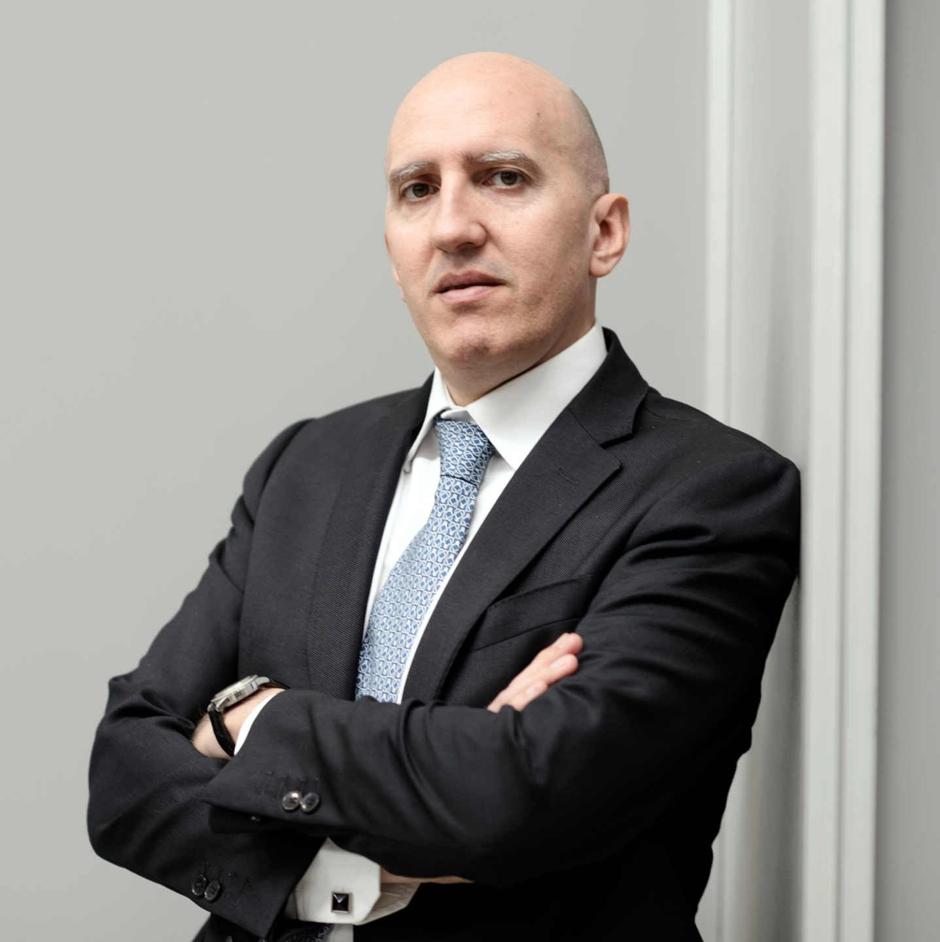
COMPORTAMENTI INDIVIDUALI
E RELAZIONI SOCIALI
IN TRASFORMAZIONE
UNA SFIDA PER LA
STATISTICA UFFICIALE
TEMI EMERGENTI
STALKING
Indagine statistica attraverso la lettura dei fascicoli dei procedimenti definiti con sentenze di primo grado
22 GIUGNO 2016
00.00 | 00.00
Fabio Bartolomeo| Ministero della Giustizia – Direzione Generale di Statistica e Analisi Organizzativa

Slide 2
STALKING – l’indagine statistica
La Direzione Generale di Statistica ha realizzato un’indagine campionaria sul reato di cui all’art. 612 bis c.p., cosiddetto “stalking”, prendendo in esame la documentazione relativa ai procedimenti definiti presso i tribunali italiani negli anni 2011-2012.
Le informazioni rilevate hanno riguardato il fenomeno dello stalking sotto molteplici aspetti: movente, modalità della condotta, tempi, autori e vittime, relazione tra gli stessi.
L’indagine ha interessato 14 sedi di tribunale rappresentative della realtà nazionale per dimensione e ubicazione territoriale.
I 508 fascicoli del campione considerato – pari all’11,2% della popolazione - ci permettono di affidare ai risultati forniti un livello di confidenza elevato.

Slide 3
L’entità di un fenomeno in continua crescita
PROCEDIMENTI PER STALKING ISCRITTI E DEFINITI NEI TRIBUNALI ITALIANI. ANNI 2010-2014
Sezione | 2010 |  |  | 2011 |  |  | 2012 |  |  | 2013 |  |  | 2014
 | Iscritti | Definiti | di cui con sentenza | iscritti | definiti | di cui con sentenza | iscritti | definiti | di cui con sentenza | iscritti | definiti | di cui con sentenza | iscritti | definiti | di cui con sentenza
Gip gup | 5.059 | 3.586 | 392 | 6.334 | 5.265 | 508 | 7.070 | 6.050 | 477 | 8.899 | 7.751 | 512 | 10.727 | 9.490 | 961
Dibattimento | 2.237 | 855 | 709 | 3.513 | 1.736 | 1.486 | 4.366 | 2.403 | 2.126 | 5.288 | 3.417 | 2.900 | 5.873 | 3.797 | 3.405
Totale | 7.296 | 4.441 | 1.101 | 9.847 | 7.001 | 1.994 | 11.436 | 8.453 | 2.603 | 14.187 | 11.168 | 3.412 | 16.600 | 13.287 | 4.366
Incremento medio annuo del 22,8%

Slide 4

Tribunali del campione
oggetto di indagine
7
1.804
138
178
300
UDINE
MILANO
681
REGGIO EMILIA
TRIESTE
498
655
BOLOGNA
319
563
196
FIRENZE
350
70
1.585
VITERBO
259
ROMA
1.173
BARI
859
1.222
111
PALERMO
MESSINA
468
REGGIO CALABRIA
TRAPANI
Tribunali del campione esaminato e
numero di procedimenti iscritti per Regione
CATANIA
4

Slide 5
Art. 612 bis: atti persecutori
CONDOTTA «…chiunque, con condotte reiterate, minaccia o molesta taluno in modo da cagionare un perdurante e grave stato di ansia o di paura ovvero da ingenerare un fondato timore per l'incolumità propria o di un prossimo congiunto o di persona al medesimo legata da relazione affettiva ovvero da costringere lo stesso ad alterare le proprie abitudini di vita…»
RELAZIONE «La pena è aumentata se il fatto è commesso dal coniuge legalmente separato o divorziato o da persona che sia stata legata da relazione affettiva alla persona offesa.»
AGGRAVANTI «La pena è aumentata fino alla metà se il fatto è commesso a danno di un minore, di una donna in stato di gravidanza o di una persona con disabilità di cui all'articolo 3 della legge 5 febbraio, 1992, n. 104, ovvero con armi o da persona travisata.»
QUERELA «Il delitto è punito a querela della persona offesa. Il termine per la proposizione della querela è di sei mesi. Si procede tuttavia d'ufficio se il fatto è commesso nei confronti di un minore o di una persona con disabilità di cui all'articolo 3 della legge 5 febbraio 1992, n. 104, nonché quando il fatto è connesso con altro delitto per il quale si deve procedere d'ufficio.»
In Italia il cosiddetto «stalking» è diventato reato con il decreto legge n.11 del 2009 che ha introdotto il delitto di atti persecutori inserendo nel codice penale l’articolo 612 bis, che punisce:

Slide 6
Modalità di denuncia
Dall’indagine statistica emerge che il 92% dei processi trae origine da una denuncia della persona offesa, il gran parte delle volte raccolta dall’autorità di PG. In 7 casi su 100 la querela è stata conseguente all’arresto o fermo dell’imputato in flagranza del reato di stalking o di reato connesso.
Denuncia a Proc e PG (2%)
Successiva ad arresto (7%)
Denuncia in Procura (9%)
Iniziativa AG (1%)
Denuncia a PG (81%)

Slide 7
Art. 612 bis: richiesta di ammonimento
«Fino a quando non è proposta querela, la persona offesa può esporre i fatti all’autorità di pubblica sicurezza avanzando richiesta al questore di ammonimento nei confronti dell’autore della condotta»
Nelle sentenze esaminate la richiesta di ammonimento al questore, precedente alla querela, è stata rilevata nel 5% dei casi.
Dal momento che l’ammonimento può (auspicabilmente) interrompere la condotta delittuosa evitando così la querela, il dato statistico qui rilevato non è esaustivo della casistica totale di questo aspetto della procedura.

Slide 8
Sulla durata e reiterazione della condotta
L’art. 612 bis c.p.p. per la sussistenza del reato richiede la reiterazione della condotta
Nei casi esaminati è stata calcolata una durata media della persecuzione pari a 14,6 mesi, mentre il tempo medio trascorso tra l’inizio delle condotte di stalking e la prima denuncia è di 9,5 mesi.
Con riferimento alla reiterazione, appare significativo che nel 64% dei casi alla prima denuncia ne siano seguite altre.
Inoltre, nel 7% dei casi esaminati, lo stesso imputato e la stessa vittima dello stalking erano stati coinvolti in precedenza in altro procedimento per il medesimo reato. Nell’ambito di questi ultimi l’autore risulta essere condannato nel 63% dei casi.

Slide 9
Autore e vittima: genere
Il 91,1% dei delitti di atti persecutori è commesso da maschi.
Nel 7,1% dei casi autore e vittima sono dello stesso sesso (tuttavia, come si vedrà più avanti, in tali casi non sempre il movente è di tipo «passionale»).
% | SESSO VITTIMA
SESSO AUTORE | f | m | tot
f | 3,0 | 5,9 | 8,9
m | 87,0 | 4,1 | 91,1
tot | 90,0 | 10,0 | 100,0

Slide 10
Autore e vittima: età
ETA’ | AUTORE (%) | VITTIMA (%)
<18 | 0,0 | 1,1
18-30 | 14,4 | 22,2
31-40 | 32,8 | 36,8
40-50 | 33,7 | 28,6
51-60 | 14,2 | 8,4
61-70 | 3,8 | 1,1
71+ | 1,1 | 1,8
L’età media dell’autore dello stalking è di 42 anni contro i 38 della vittima, solo nell’1% dei casi le vittime sono minorenni e nel 3% hanno più di 60 anni.
età media | 42 | 38

Slide 11
Autore e vittima: nazionalità
In poco meno di un quinto dei casi analizzati la nazionalità dei soggetti coinvolti è straniera.
Incrociando i dati, si rileva che nel 15% dei casi analizzati l’autore e la vittima sono di nazionalità diversa.
NAZIONALITA’ | AUTORE (%) | VITTIMA (%)
Italiana | 82,8 | 84,8
Straniera | 17,2 | 15,2
Totale | 100,0 | 100,0

Slide 12
Attività lavorativa svolta dall’autore
PROFESSIONE AUTORE | FREQ. %
disoccupato o saltuario | 31,4
artigiani, operai specializzati e agricoltori | 16,7
professioni qualificate nelle attività commerciali e nei servizi | 13,3
professioni esecutive nel lavoro d'ufficio | 8,9
professioni intellettuali, scientifiche e di elevata specializzazione | 8,2
professioni tecniche | 5,1
conduttori di impianti, operai di macchinari fissi e mobili e conducenti di veicoli | 4,1
pensionato | 4,1
legislatori, imprenditori e alta dirigenza | 3,4
professioni non qualificate | 3,1
studente | 1,4
casalinga | 0,3
totale | 100,0
Utilizzando la classificazione Istat delle professioni, risulta che quasi un terzo degli autori è disoccupato o con lavoro saltuario.

Slide 13
Autore e vittima: figli
Figli in comune
(33,2%)
Nel 33,2% dei casi vittima e autore hanno figli in comune.
No figli in comune
(66,8%)

Slide 14
Movente alla base della persecuzione
MOTIVO DELLA PERSECUZIONE (%) | ricomporre il rapporto | ossessione sessuale o psicologica | gelosia | vedere il figlio | disturbi mentali | vendetta | altro
Ricomporre il rapporto (50,6%) | 30,4 | 3,3 | 11,1 | 2,8 | 0,4 | 1,5 | 1,1
Ossessione sessuale o psicologica (21,1%) |  | 11,7 | 3,2 | 0,4 | 1,1 | 0,7 | 0,7
Gelosia (26,4%) |  |  | 6,7 | 1,5 | 0,6 | 2,2 | 1,1
Vedere il figlio (8,8%) |  |  |  | 2,2 | 0,2 | 1,3 | 0,4
Disturbi mentali (6,4%) |  |  |  |  | 3,5 | 0,2 | 0,4
Vendetta (11,1%) |  |  |  |  |  | 4,8 | 0,4
Altro (10,2%) |  |  |  |  |  |  | 6,1
Dalla lettura delle sentenze risulta che il movente più ricorrente che spinge l’imputato alla condotta contestata è quello del dichiarato tentativo di «ricomporre il rapporto». Seguono la gelosia e l’ossessione.

Slide 15
Autore e vittima: rapporto
RAPPORTO AUTORE/VITTIMA | FREQ. %
precedente relazione sentimentale | 73,9
conoscente | 9,1
amicizia | 5,4
rapporto di lavoro | 3,7
familiare o parente | 2,0
rivale in amore | 1,1
nessun rapporto | 4,8
totale | 100,0
Nella maggior parte dei casi (73,9%) autore e vittima hanno intrattenuto nel corso della loro vita presente o passata, una relazione sentimentale, solo 5 volte su 100 non hanno avuto alcun rapporto pregresso.

Slide 16
Rapporto autore/vittima e movente dello stalking
% | MOVENTE DELLA PERSECUZIONE
RAPPORTO CON L’AUTORE | disturbi mentali | gelosia | ossessione sessuale o psicologica | ricomporre il rapporto | vedere il figlio | vendetta | altro
amico o conoscente | 2,0 | 1,7 | 7,2 | 0,4 | 0,0 | 2,2 | 2,4
familiare o parente | 0,2 | 0,0 | 0,4 | 0,0 | 0,0 | 0,0 | 1,3
prec. relazione sentimentale | 1,7 | 22,8 | 8,9 | 51,3 | 6,7 | 5,9 | 3,5
nessun rapporto | 1,5 | 0,2 | 2,0 | 0,2 | 0,0 | 0,4 | 0,9
rapporto di lavoro | 0,2 | 0,2 | 2,0 | 0,0 | 0,0 | 0,4 | 0,9
rivale in amore | 0,0 | 0,9 | 0,0 | 0,0 | 0,0 | 0,4 | 0,2
Quando c’è stata una precedente relazione tra autore e vittima, il movente principale della persecuzione è quello del tentativo di ricomposizione del rapporto (51,3% dei casi), nei casi di pregressa amicizia o conoscenza prevale l’ossessione sessuale o psicologica (7,2% dei casi).

Slide 17
Danni subiti dalla vittima per causa della persecuzione
% | DANNI SUBITI DALLA VITTIMA
RAPPORTO CON L’AUTORE | danni fisici | danni materiali | danni psicologici | nessun danno
amicizia o conoscenza | 23,9 | 19,4 | 70,1 | 17,9
familiare o parente | 22,2 | 22,2 | 66,7 | 0,0
nessun rapporto | 9,1 | 9,1 | 77,3 | 13,6
precedente relazione sentimentale | 48,5 | 30,3 | 69,1 | 7,9
rapporto di lavoro | 17,6 | 11,8 | 58,8 | 29,4
rivale in amore | 40,0 | 0,0 | 60,0 | 20,0
I danni subiti dalle vittime sono soprattutto psicologici (68,9% dei casi) in particolare quando la vittima non ha alcun rapporto con l’autore (77,3%). Il 44% delle vittime si costituisce parte civile. Di queste, il 71% ottiene il risarcimento danni.
totale danni subiti | 41,0 | 26,3 | 68,9 | 10,8

Slide 18
Tipo di persecuzione e persone coinvolte
La condotta delittuosa avviene tramite molestie e/o minacce. Nella quasi totalità dei casi le modalità sono rilevate congiuntamente. La tabella offre il dettaglio delle singole condotte anche rispetto alla persona offesa o danneggiata.
Da segnalare che le minacce e/o molestie verso altre persone oltre che alla vittima si ritrovano, congiuntamente o singolarmente, nel 42% dei casi esaminati.
% | PERSONE COINVOLTE
TIPO DI PERSECUZIONE | solo la vittima | vittima e persone affini | tot
molestie | 65,5 | 30,0 | 95,5
minacce | 54,2 | 31,8 | 86,0

Slide 19
Modalità di persecuzione
MODALITA’ DI PERSECUZIONE | FREQ. %
verbale di persona | 71,9
appostamenti | 67,6
verbale via telefono | 65,0
scritta (lettere, mail, sms, web-social, ecc.) | 56,7
pedinamenti | 48,2
Verbale via citofono | 18,2
La persecuzione si manifesta in svariate modalità e utilizzando tutti i normali canali di comunicazione, come mostrato nella tabella seguente.

Slide 20
Effetti sulla vittima per tipo di persecuzione
Molestie e minacce provocano ansia e paura nella vittima rispettivamente nell’86,1% e 92,4% dei casi. Inoltre, ciò che colpisce, è che addirittura nel 42,2% dei casi è stata rilevata una condotta tale da costringere le vittime a cambiare abitudini di vita.
% | EFFETTI SULLA VITTIMA
TIPO DI PERSECUZIONE | ansia | paura | costrizione
molestie e/o minacce | 86,1 | 92,4 | 42,2

Slide 21
Autore: precedenti penali
Il 46,4% degli stalker ha precedenti penali a cui si aggiunge un 2% con procedimenti pendenti.
Gli imputati per stalking con precedenti penali vengono condannati nel 49% dei casi, quelli senza precedenti nel 37%.
ESISTENZA DI PRECEDENTI
No
Sì
46,4%
53,6%

Slide 22
Tipologie di reato ricorrenti nei precedenti penali degli stalker
TIPOLOGIA DI REATO | FREQ. %
Minaccia, lesione e violenza a persone | 43,5
Appropriazione indebita, furto, peculato, rapina… | 34,7
Reati contro un pubblico ufficiale | 19,4
Inosservanza delle norme sulla circolazione | 18,1
Illecita produzione, vendita o detenzione di stupefacenti | 16,7
Operazioni con denaro o beni di provenienza illecita o sospetta | 13,0
Illecita fabbricazione, vendita o detenzione di armi | 10,6
Ingiuria e diffamazione | 9,3
Reati contro la famiglia | 7,9
Le tipologie di reato più ricorrenti tra i precedenti penali degli stalker sono le minacce, lesioni e violenze a persone (43,5%) e una serie di altri reati contro il patrimonio (34,7%).

Slide 23
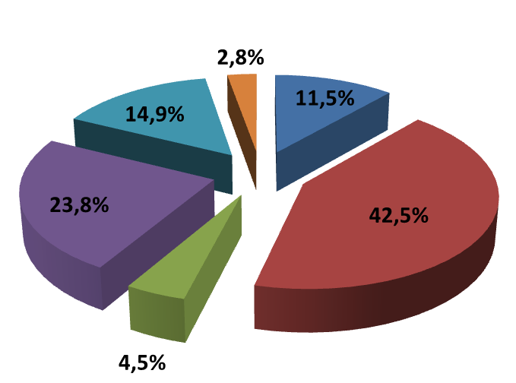
Esito sentenze stalking (primo grado)
riqualificato
assoluzione
Una vittima su quattro ritira la querela. Le condanne (42,5%) e i patteggiamenti (14,9%) sono più frequenti delle assoluzioni (11,5%).
patteggiamento
ndp per remissione di querela
condanna
ndp per altre motivazioni

Slide 24
Reati connessi con lo stalking
Nel 56% dei casi agli atti persecutori sono associati altri reati. I processi per stalking si concludono più frequentemente con una condanna quando a carico dell’imputato ci sono altri reati (44,7% contro 39,8%).
% | ESITO SENTENZA STALKING
ALTRI REATI CONNESSI | assoluzione | condanna | ndp per altro motivo | ndp per remissione querela | patteggiam. | riqualif. | Tot
si | 13,0 | 44,7 | 4,2 | 18,7 | 14,5 | 4,9 | 100,0
no | 9,5 | 39,8 | 5,0 | 30,3 | 15,4 | 0,0 | 100,0

Slide 25
Tipologie di reato connesse con lo stalking
TIPOLOGIA DI REATO | FREQ. %
Minaccia, lesione e violenza a persone | 71,4
Reati contro la famiglia | 20,7
Ingiuria e diffamazione | 18,7
Danno a cose | 12,3
Illecita fabbricazione, vendita o detenzione di armi | 12,3
Omicidi | 12,3
Violazione della proprietà privata | 10,8
Appropriazione di beni altrui | 9,9
Minaccia, lesione e violenza a persone sono di gran lunga le più frequenti tipologie di reato associate allo stalking per i quali l’imputato viene condannato (compaiono nel 71,4% dei casi esaminati in cui c’è una condanna per altri reati).

Slide 26
Rito
Quasi la metà dei procedimenti si svolge con rito ordinario (48,6%); nel 23% dei casi si procede con giudizio abbreviato e nel 14,4% con patteggiamento; nell’11,3% con giudizio direttissimo e nel 12,6% con immediato.
RITO (%) | ordinario | abbreviato | patteggiam. | Totale
direttissimo | 4,2 | 4,5 | 2,6 | 11,3
immediato | 9,8 | 2,4 | 0,4 | 12,6
ordinario | 48,6 | 16,1 | 11,4 | 76,1
totale | 62,6 | 23,0 | 14,4 | 100,0

Slide 27
Durata
Mediamente un procedimento per stalking, dalla data di prima iscrizione nel registro delle notizie di reato alla sentenza di I grado, si conclude in 587 gg. Sensibilmente più rapidi i processi che si celebrano con rito abbreviato.

Slide 28
Durata delle indagini
Durata media delle indagini preliminari nel 2009 e nel 2010 per reato
Reato | Durata media 2010 (gg) |  | Durata media 2009 (gg)
 | Inizio azione penale | Archiviazioni | Inizio azione penale | Archiviazioni
(1) Stalking (art. 612 bis CP) | 216 | 142 (1) | 119 (1) | 110 (1)
(2) Maltrattamenti in famiglia e verso fanciulli (art. 572 CP) | 372 | 555 (4) | 371 (3) | 558 (4)
(3) Violenza Sessuale (art. 609 bis CP) | 373 | 394 (2) | 362 (2) | 445 (3)
(4) Omicidio Colposo (art. 589 CP) | 427 | 405 (3) | 458 (4) | 374 (2)
(5) Calunnia (art. 368 CP) | 463 | 623 (5) | 485 (5) | 641 (5)
(6) Bancarotta semplice (art. 217 L. 267) | 509 | 778 (6) | 554 (6) | 674 (6)
(7) Bancarotta fraudolenta (art. 216 L.267) | 603 | 1.065 (7) | 695 (7) | 1.086 (7)
Nel 2012 è stata condotta una rilevazione su base nazionale, relativa agli anni 2009 e 2010, su sette tipologie di reato, che rileva la durata temporale che intercorre dal momento dell’iscrizione nel registro delle notizie di reato al momento del rinvio a giudizio o dell’archiviazione. Da questa risulta che lo stalking è uno dei reati con tempi di indagine più rapidi.

Slide 29
Ricorso in appello
Il 35,5% delle sentenze di primo grado per stalking sono impugnate in Appello, la percentuale sale al 70,8% se si considerano solo le sentenze di condanna.
In un campione (non statistico) di sentenze di Appello si è osservato che la sentenza di primo grado è stata confermata nel 61% dei casi.

Slide 30
Misure cautelari personali
Il 62% degli imputati per stalking sono soggetti a una misura cautelare personale. La frequenza di condanne o patteggiamenti è superiore tra chi è stato sottoposto ad una di tali misure (67,7% contro il 40%).
% | ESITO SENTENZA
MISURA CAUTELARE PERSONALE | assoluzione | condanna o patteggiam. | ndp o riqualificato | totale
nessuna misura | 13,8 | 40,0 | 46,2 | 100,0
almeno 1 misura | 9,9 | 67,7 | 22,4 | 100,0

Slide 31
Pena media
La pena media inflitta ai condannati per atti persecutori, comprensiva di quella dei reati connessi, è pari a 14 mesi. E’ più bassa quando il rito è direttissimo (12 mesi); superiore alla media, nonostante la riduzione di un terzo, nel caso dell’abbreviato (15 mesi).
La sospensione condizionale della pena, concessa al 43% dei condannati, è più frequente tra coloro che hanno patteggiato la pena (64%) rispetto a quelli condannati all’esito del processo (35%).
PENA MEDIA PER RITO (mesi) | semplice | con abbreviato | con patteggiam. | totale
direttissimo | 12,8 | 13,5 | 10,1 | 12,2
immediato | 20,0 | 22,7 | 9,0 | 20,1
ordinario | 13,0 | 14,6 | 12,7 | 13,6
totale | 14,5 | 15,3 | 12,1 | 14,2

Slide 32

Ministero della Giustizia
Direzione Generale di Statistica e Analisi Organizzativa

